Slide 1

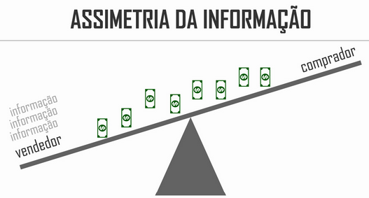
Assimetria de Informação

Slide 2
Assimetria de Informação
“eu sei de algo que você não sabe”: assimetria de informação, ou informação assimétrica, é uma diferença de acesso a conhecimento que é relevante.
Um trabalhador sabe mais do que seu empregador sobre quanto esforço despende em seu trabalho;
O vendedor de carro usado sabe a real situação do veículo, mas o comprador algumas vezes não faz ideia do que está comprando;
No mercado ilegal de drogas a maioria dos consumidores também não faz ideia do que tem no produto;
A seguradora de carro não sabe se você dirige com cuidado ou é um imprudente;
A assistência privada de saúde não consegue fazer um checkup em seus novos clientes, ou seja, não sabe se você cuida da sua saúde ou se está com alguma doença grave;
A descoberta de uma inovação por empresa de capital aberto – suas ações na Bolsa de Valores irão disparar.

Slide 3
Assimetria de Informação: Seleção Adversa e Risco Moral
Assimetria de Informação: nos mercados financeiros, por exemplo, uma parte frequentemente não sabe o suficiente sobre a outra parte para tomar decisões precisas.
A falta de informação cria problemas no sistema financeiro em duas frentes: antes da transação ocorrer e depois.
Destas frentes se desdobram a Seleção Adversa e o Risco Moral.

Slide 4
Assimetria de Informação
Seleção Adversa: é um problema que surge em mercados em que o vendedor sabe mais sobre os atributos de um bem que está sendo vendido que o comprador do bem.
Há uma tendência de que o mix de atributos não-observados se torne indesejável do ponto de vista de uma parte desinformada.
Carros usados, seguros, drogas.

Slide 5
Seleção Adversa
É um problema criado pela Assimetria de Informação antes da transação.
Ex.: a Seleção Adversa nos mercados financeiros ocorre quando os tomadores potenciais, que são os mais prováveis de produzir um resultado indesejável (adverso), são aqueles que mais ativamente buscam um empréstimo e portanto são os mais prováveis de serem selecionados.
Este é, sem dúvida, um dos motivos para taxas de juros elevadas em determinados mercados financeiros.
O problema é precificado!

Slide 6
Assimetria de Informação
Risco Moral: é um problema que surge em mercados quando alguém chamado de agente realiza alguma tarefa em nome de outra pessoa, chamada de principal.
Se o principal não puder monitorar perfeitamente o comportamento do agente, este tende a empregar menos esforços do que o principal considera desejável.
Ou seja, o principal enfrenta o risco de um comportamento inadequado ou imoral por parte do agente.
O mercado de trabalho é um bom exemplo: o empregador é o principal e o trabalhador o agente.

Slide 7
Risco Moral
É um problema criado pela Assimetria de Informação depois da transação.
Ex.: há um risco que o tomador se comprometa com atividades que sejam indesejáveis (imorais) do ponto de vista do emprestador, porque elas diminuem a probabilidade de que o empréstimo seja pago.

